Slide 1
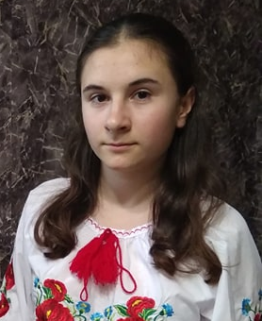
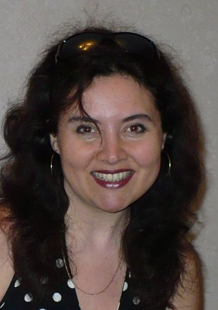
Міністерство освіти і науки України
Всеукраїнський інтерактивний конкурс « МАН -Юніор ДОСЛІДНИК »
Мій внесок у музейну справу
ТРАДИЦІЙНИЙ ЖІНОЧИЙ ОДЯГ
першої половини ХХ століття
НА ВЕЛИКОПИСАРІВЩИНІ
науково-дослідницька робота
Роботу виконала
Гуцал Єлизавета Юріївна,
учениця 8 класу Великописарівської
спеціалізованої школи І-ІІІ ступенів
імені Героя Радянського Союзу І.М.Середи
Науковий керівник
Обідець Катерина Олександрівна – учитель Великописарівської спеціалізованої школи І-ІІІ ст. імені Героя Радянського Союзу І.М.Середи

Slide 2
АКТУАЛЬНІСТЬ
Після здобуття Україною незалежності і до нашого часу процес оптимізації соціально-культурних інтересів нашого народу не втрачає свого особливо важливого значення, зокрема у контексті вивчення національної культури та побуту наших предків. Разом з тим цілісна система національної культури базується на традиційній спадщині окремих регіонів України .
Український народний одяг певною мірою відображає історичний розвиток, світогляд, художню творчість українців. Розуміння традиційного крою та оздоблення різних його елементів не втрачає своєї важливості у вивченні етногенезу нашого народу, його етнокультурного розвитку, формування традицій та звичаїв, духовної культури.
Жіночий одяг Великописарівщини першої половини ХХ століття, як частини Слобожанщини, залишається важливим свідченням етнічної ідентифікації нашого регіону

Slide 3
Об’єкт дослідження: традиційний жіночий одяг Слобожанщини
Предмет дослідження: особливості крою та декорування жіночого одягу Великописарівщини першої половини ХХ століття
Територіальні межі роботи: межі Великописарівського району Сумської області в його сучасних адміністративно-територіальних кордонах.
Хронологічні межі роботи: 1924–2019рр.
Практичне значення дослідження: матеріали роботи можуть бути використані у програмі курсів «Народознавство», «Українознавство», дослідженнях з етнографії; у виховній роботі для проведення народознавчих заходів; стати основою для організації експозицій етнографічних музеїв з подальшим включенням до екскурсійного висвітлення; застосовані для розвитку традиційної модельної творчості тощо.

Slide 4
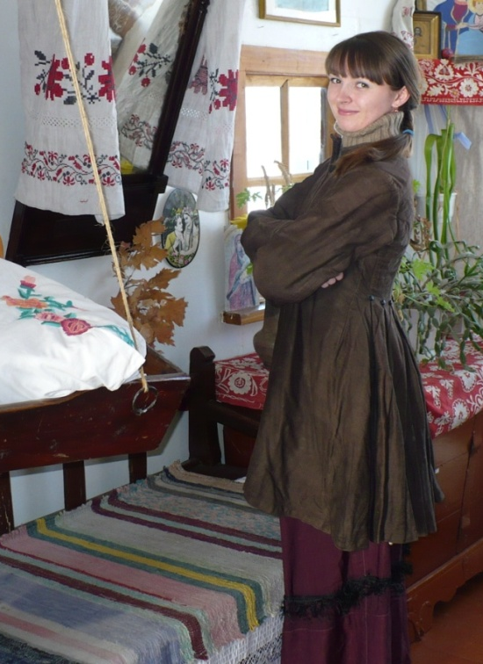
МЕТА РОБОТИ:
– висвітлити художні особливості декорування
та окреслити характерні риси крою традиційного
жіночого одягу на Великописарівщині першої половини
ХХ століття.
Для досягнення зазначеної мети передбачено наступні
завдання:
– розглянути основні елементи традиційного українського одягу;
– з'ясувати характерні риси крою різних елементів жіночого одягу Великописарівщини першої порловини ХХ століття;
– схарактеризувати особливості декорування різних елементів жіночого одягу Великописарівщини першої половини ХХ століття;
– поповнити матеріальні фонди шкільної етнографічної кімнати-світлиці предметами традиційного жіночого одягу нашого регіону.

Slide 5
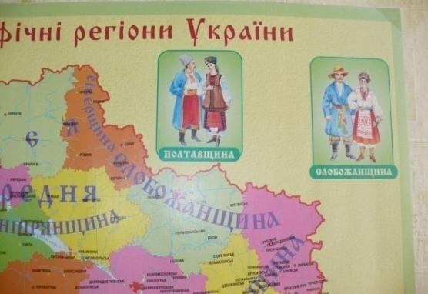
НАУКОВА НОВИЗНА РОБОТИ
– здійснено комплексний аналіз крою та декорування традиційного жіночого одягу Великописарівщини першої половини ХХ століття;
– схарактеризовано основні особливості різних його елементів;
– доведено, що вагоме значення у різних моделях відігравали матеріальні статки та смакові уподобання місцевого населення;
– визначено специфіку традиційного жіночого одягу Великописарівщини у загальноукраїнському контексті.
МЕТОДИ ДОСЛІДЖЕННЯ
– порівняльно-історичний, за допомогою якого визначалася подібність та регіональна специфіка традиційного жіночого одягу Великописарівщини;
– соціологічний метод, який застосовувався для збору інформації від сучасників-мешканців селища Велика Писарівка (переважно у вигляді опитування), а також для її аналізу;
– метод польових досліджень: спостереження, фото та відеофіксація

Slide 6
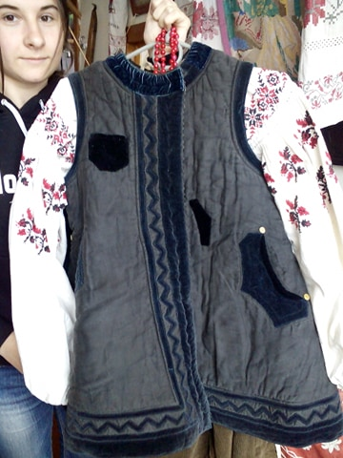
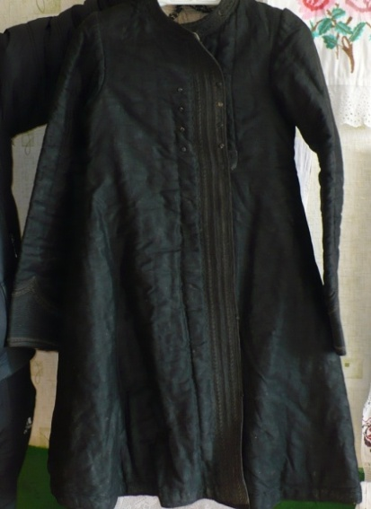
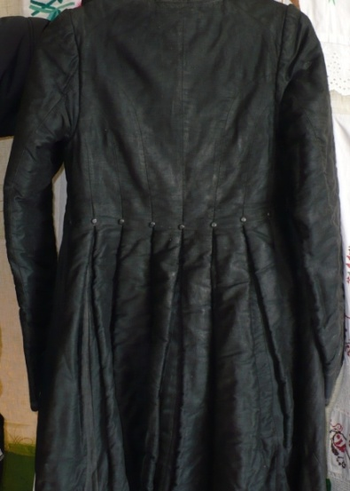
КЕРСЕТКА
Керсетки виготовляли з легкої фабричної тканини на підкладці. Схожими на керсетки були теплушки — безрукавки на ваті, шиті з плису, бумазеї або вовни. Керсетки відзначалися територіальною різноманітністю. їх шили з високим або з коротким станком і «вусами» або зі зборками. Застібували керсетку збоку на грудях. Попереду на грудях керсет розшивали кольоровими шнурами і кантами, зубцями і ґудзиками. Наявність у слобожанських керсетів зубцеподібного декору або конструктивної зубчастої застібки вирізняє їх серед керсеток Середнього Подніпров'я та Полтавщини.
Особисті речі Грицай Галини Григорівни.
Передані до шкільного музею-світлиці

Slide 7
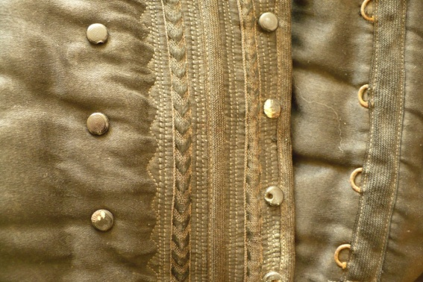
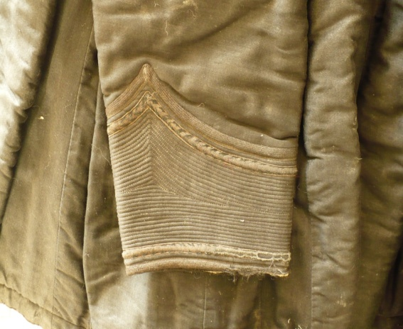
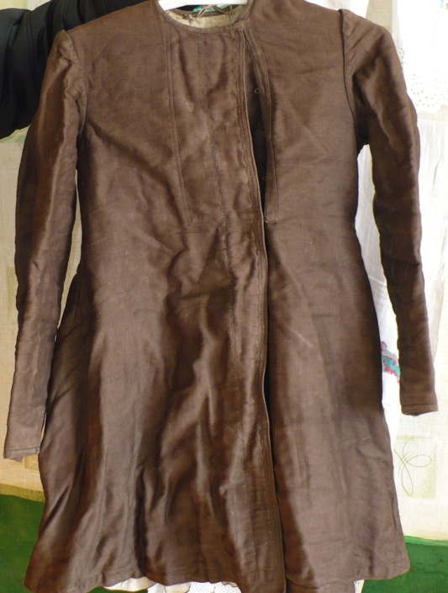
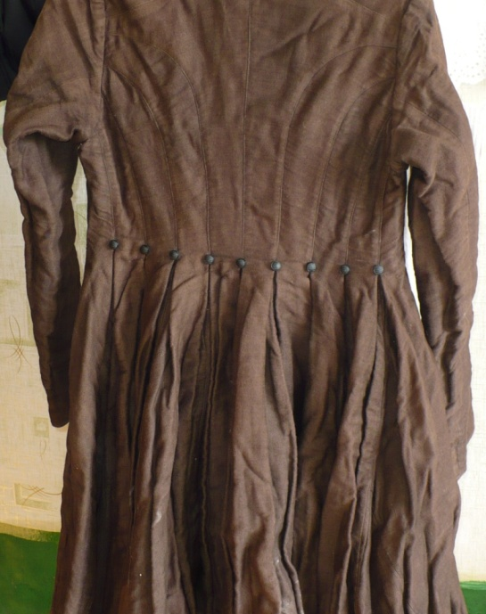
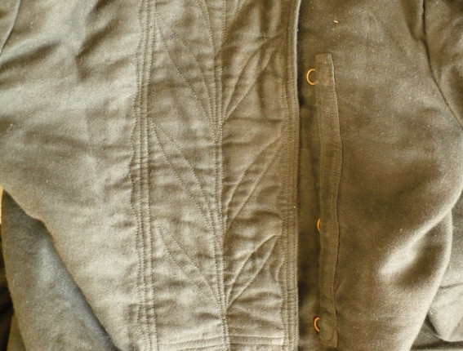
РЕГІОНАЛЬНЕ ТРАДИЦІЙНЕ ДЕКОРУВАННЯ
Найстійкішим щодо збереження традицій був одяг сільського населення. Багато його різновидів широко побутували на Великописарівщині до початку XX ст. Верхній одяг виготовляли з одного або декількох шматків тканини, огортав стан, драпірувався в різні способи, утримувався на тілі за допомогою зав'язок, булавок, поясів. Деталі шитого одягу скріплювалися швами. Він міг бути глухий або розпашний, різний за кроєм.
Особисті речі Грицай Галини Григорівни.
Передані до шкільного музею-світлиці

Slide 8
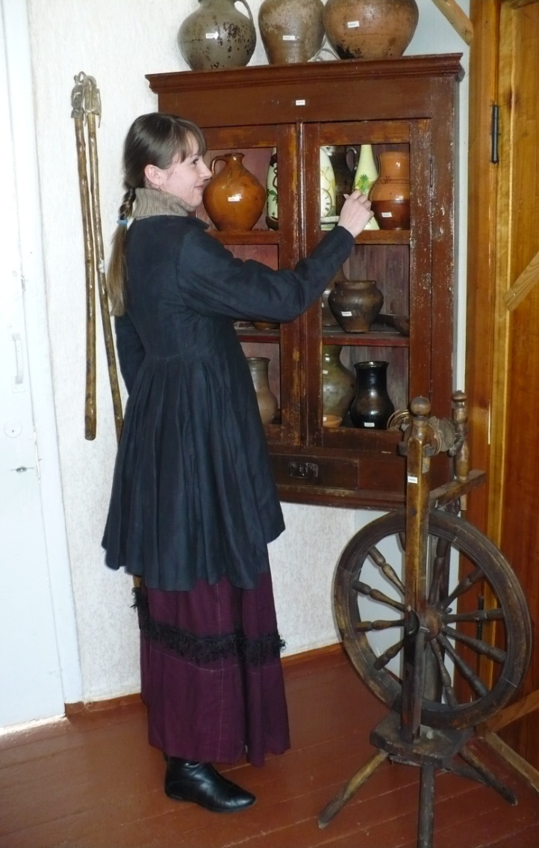
СВИТКА (керсетка)
Свитку, як і будь-яку другу вєщь, можна було виміняти на базарі чи ярмарку на картошку, сало, мед або шось іще. Но, багато хто шив іх власноручно. У нашій сім‘ї це були мої дядьки (брати матері) Кіндрат і Никифор, які пошили оці свити для моєї матері – іхньої сестри – Соляник Сені, 1902 р.н.. На ярмарку купували або міняли шерстяну ткань і пугвички, якими украшали свиту. Украшали її тоже різними строчками, отак вроді малювали візерунки на грудях та рукавах. Ткань брали «впритик», іногда її не хватало для викройки, тому брати вшивали маленькі клапті, щоб зберегти фасон. Свитку одягали на празник, на ярмарку і в церкву . У неї ж, відкотивши полу, можна було загорнути ще й і дитятко, притуливши його до грудей, шоб тепленько було.
(смт.Велика Писарівка)
З розповідей Грицай
Галини Григорівни,
1924-2017рр

Slide 9
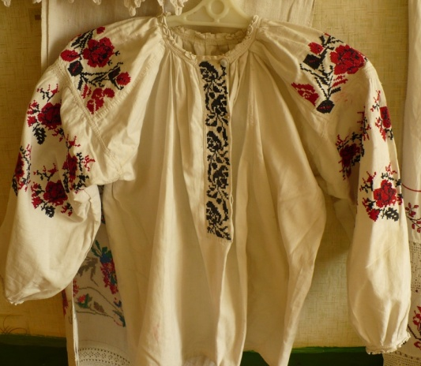
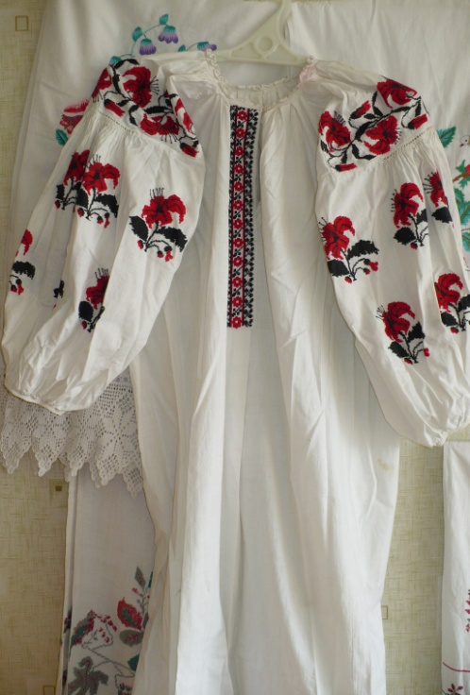
ДЕКОРУВАННЯ
У кожному регіоні у вишивках склалась своя, відшліфована сторіччями, єдність орнаменту, символіки та техніки. Однією з головних ознак орнаменту Сумщини є вишитий узір, що в народі зветься «ламана гілка», або «ламане дерево». А зображує вона не що інше, як створення із хаотичного космосу окремих зірок цілісної життєтворчої системи, нашої Галактики. Про це свідчать знаки плоду, закладеними Всесвітом у пам’ять квітки-зірки. Без сумніву, орнамент «ламана гілка» або «ламане дерево» є одним з найдавніших і притаманних кільком регіонам Сумщини. Вишивки Великописарівщини сягають своїми історичними коренями сивої давнини. І дослідити їх напевне на сучасному етапі дужу складно, оскільки людей, які особисто займалися цим видом мистецтва, продовжуючи народні та сімейні традиції, залишилось дуже мало. Проте, аналізуючи деякі факти все ж таки можна прослідити певну лінію розвитку та створення етнографічних особливостей.
Особисті речі
Сінянської Катерини Йосипівни.
Передані до шкільного музею-світлиці

Slide 10
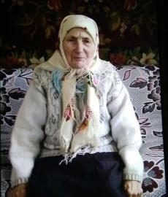
СОРОЧКА (с.Попівка)
Полотно для пошиву сорочки восновном робили самі. Для цього з конопель пряли нитки, ткали полотно на станках таких великих, вимочували у річці та вибілювали на сонці – під сонячними лучами полотно вигоряло до чисто білого цвєту. За якістю полотна оцінювали хазяйку. Найбільш цінилося тоненьке та білосніжне полотно, з якого шили празнічні сорочки, свадєбні та повивальні рушники. Носили намисто, яке міняли одне у одного, або на ярмарку на картошку. На свадьбу нівєста одягала вінок із стьожками (лєнтами) на усю спину. Їх мало бути рясно-рясно. У такій одежі і я ще ішла заміж. Молоді дівчата і женщіни носили платки, які отлічались яркостю. Женщіни пов’язували не такі квітчасті. Замужні жінки свої коси ховали під отакі платки.
Єдиним видом натільного жіночого і чоловічого народного одягу на Україні в кінці XIX — на початку XX ст. була полотняна сорочка.
Глубока Мотрьона Пилипівна, закінчила 4 класів, працювала на фермі , а також на фермі.
Дата народження 12.07.1929

Slide 11
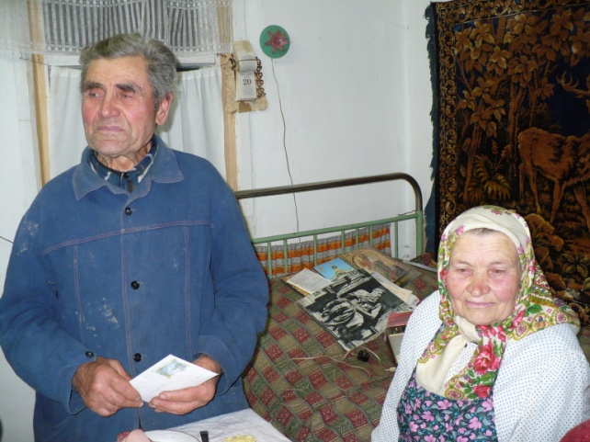
ТРАДИЦІЇ ДЕКОРУВАННЯ (с. Шевченкове)
В нашій сім’ї вишивали всі: спочатку мати, а коли виросли сестри ,й вони. Я був младший, та й мені було діло . Мені довірялося висмикувати нитки канви уже з готового іздєлія. Жили ми бідно, тому наймалися на роботу, де була. В кінці нашої вулиці над ставком ще й досі стоїть хата, в якій на початку XXст. працювала така собі «артіль», куди дівчата ходили вишивати. А простіше кажучи, хазяйка тієї хати їздила до Харкова, звідки привозила ткань, заполоч та закази на ізготовлєніє вишитих рушників і сорочок. Робили там і мої сестри. Заполоч була змотана в кокони, які бистро й дуже заплутувалися, коли з них витягували нитку. Такі сплутані вузли викидали, а сестри брали їх додому й тут ми всі гуртом розплутували їх, і було, чим вишивати. Під час весняних, літніх та осінніх польових робіт сестри наймалися на роботу до «хазяїв» у інші села, тому додому приїжжали рідко і тоді зовсім не вишивали. Ждали зими. Отоді довгими вечорами при свічці, а пізніше керосиновій лампі, робили нам сорочки та рушники. Візерунки знали напам’ять, додаючи до кожного наступного якийсь новий елемент. Вишивали хрестиком, вгладь та «вистебом». Послідніми виробами моєї матері були сорочки мені та моєму синові (її онуку) Сашкові і сукня моїй жінці Катерині, яку вона подарила їй зразу після того, як ми поженилися.
З розповідей Сінянського
Миколи Івановича
(1924-2012рр.)
Самобутність слобожанських вишитих сорочок – це багатство кольорів і візерунчатість, яка досягалась шляхом шиття напівхрестиком і дрібним хрестиком. Іноді вишивали грубою ниткою, таким чином створювали ефект рельєфності.

Slide 12
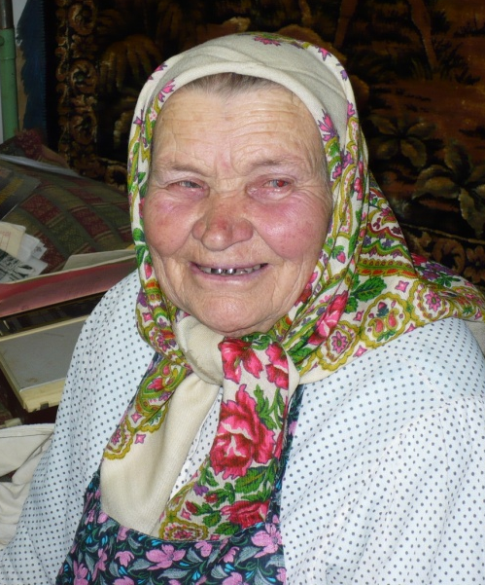
ДЕКОРУВАННЯ
Сорочки, в яких був високий стоячий вишитий комір, вишиті манжети і накладні нашивки на пазусі, на Слобожанщині були поширені в кінці ХІХ століття. На території Великописарівщини ця традиція зберігалася до середини ХХ століття. На той час вишита сорочка втратила своє щоденне призначення, проте широко слугувала як святковий одяг або використовувалася учасниками художньої самодіяльності; у результаті урбанізації льняну і конопляну тканину замінив білий ситець.
Мені свекруха як вишивала сорочку, спросила, яким узором? Мені хотілося якихось великих цвітів, шоб нарядно було, бо в мене такої сорочки раніше не було: то война, потом у Навлі після бомбьожок довго розбирали завали, потом у колхозі робила і дома … Поки я з роботи прийшла, а свекруха вже два цвітка на рукавах вишила, тілько листочки зробила зелені, а мені хотілося чорних. Так вона ото і зашила
Сінянська Катерина Йосипівна,
1927-2011рр. с. Шевченкове

Slide 13
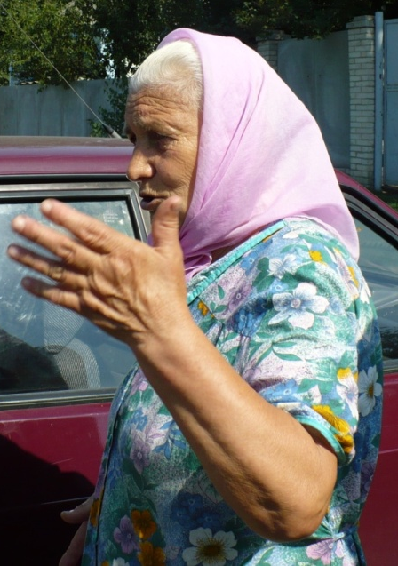

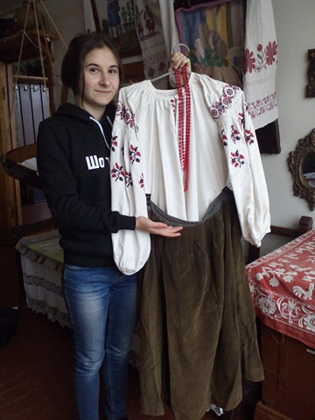
СПІДНИЦЯ
( на Великописарівщині “юпка”)
Поверх сорочки одягали рясну юпку, яку шили з шерстяної ткані різної товщини. Юпки для холодного врем’я году мали темний цвєт: темно-зелений, темно - красний, може коричневий. Та підшивалося полотняною підкладкою, щоб було тепліше. ( На окремих утеплених спідницях бачимо підкладку, підшиту лише від середини до низу, оскільки верхню частину прикривали поли свитки) На юпку вішали фартух, який украшали кружевом, сплетеним власноруч, купленим або виміняним.
З розповідей Обідець (Макакенко) Ганни Семенівни (1939-2008рр)
З особистих речей
Обідець (Макакенко)
Ганни Семенівни
(1939-2008рр)
Передано до шкільного музею-світлиці

Slide 14
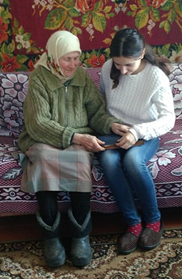
ДЖЕРЕЛЬНА БАЗА ДОСЛІДЖЕННЯ
матеріали дослідників українського
народного костюму :
1.ЗНАКИ (155 стародавніх українських вишивок) Альбом - Київ: Бібліотечка журналу "Соняшник", 1992 - 72с.
2.Кара-Васильєва Т.В. Українська сорочка.Київ: «Томіріс», - 1974, - 29 с.
3.Матейко І.К. Український народний одяг. – К., 1977. – 294 с.
4.Маслова Г.С. Народная одежда в восточно-славянских традиционных обычаях и обрядах. ХІХ – начало Х в. – М., 1984. – 216 с.
5.Ніколаєва Т.О. Історія українського костюму. – К., 1996. – 171 с
особисто проведені польові дослідження на Великописарівщині

Slide 15
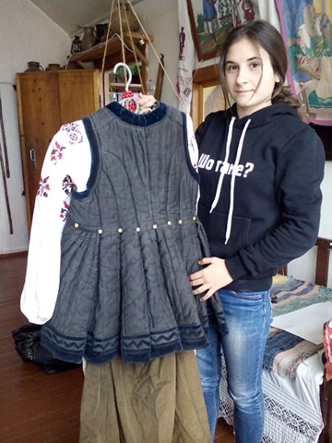
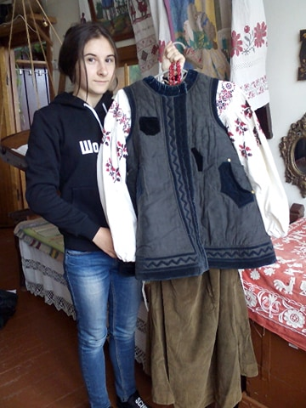
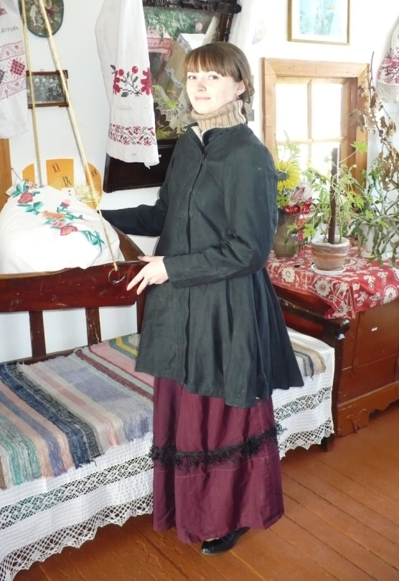
ВИСНОВКИ
Отже, у ході нашої роботи було розглянуто основні елементи традиційного українського жіночого одягу і виокремлено його локальні особливості, притаманні народному костюму Слобожанщини. На основі зібраних нами матеріалів (експонатів, свідчень) можемо констатувати, що характерні риси крою та декорування традиційного жіночого одягу Великописарівщини зберегли свою автентичність і широке застосування аж до середини ХХ століття.
Результатом нашої роботи також стало відкриття тематичної експозиції “Традиційний жіночий одяг Великописарівщини першої половини ХХ століття”, до якої увійшли зібрані нами елементи слобожанського народного костюму.
У роботі збережено автентичний місцевий говір

